Slide 1
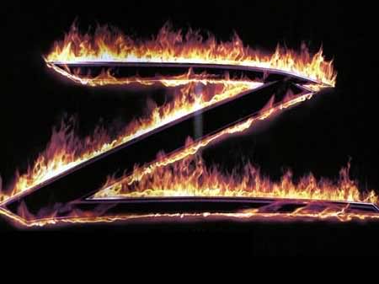
Zorro
Door: Anja, Charlotte,Ulku, Krisje, Jana

Slide 2
Zorro voorstellen
Echte naam Don Diego de la Vega
Betekenis naam “vos”
Zwart gekleed
Altijd een masker op
Cape en hoed
Een paard “tornado”

Slide 3
Boeken
Isabel Allende
Oorspronkelijke naam van boek:
Zorro Comienza la Leyenda
Uitgave 2005

Slide 4
zorro
Helpt armere mensen
Rijke mensen mogen hem niet
Ze krijgen geld als ze hem vermoorden
Hij geeft altijd een “z” teken als hij ergens heeft gevochten.

Slide 5
Films
Zijn 19 films gemaakt
Eerste kwam uit in 1920
De rol van Zorro speelde Douglas Fairbanks
De laatste film was in 2005
De hoofdrol was door Antonio Banderasde

